Slide 1
Trabajo práctico paquete temático
Informe escrito. Debe contener:
Primera parte:
Datos de su investigación. Caracterización del tipo de viajes que eligieron.
Justificación del tipo de viaje en la región.
Perfil del turista al que van a apuntar. Tamaño del grupo.
Itinerario:
Destinos que visitan y atractivos
Servicios, qué excursiones incluye, transporte, hospedaje.
Selección de rutas y elaboración de mapa en google maps del itinerario.
Horarios de cada día, paradas técnicas, tiempos de descanso, tiempos en ruta, etc.
Hospedajes, transportes.
Fecha de entrega: hasta el JUEVES 12/11 a las 23:59 por mail.
Formato Word o PDF.
itinerario debe contener:
Al menos dos destinos turísticos de la región seleccionada.
De una semana de duración a 12 días.
Tomen como referencia los itinerarios con los que trabajamos en el tp de la Patagonia
Los miércoles 18 hacemos las presentaciones en power point, SÓLO del resultado final, el itinerario. Presentaciones de 10 minutos.

Slide 2


Programación de circuitos turísticos
Profesora: LIC. Natalia Martínez barón
2020

Slide 3
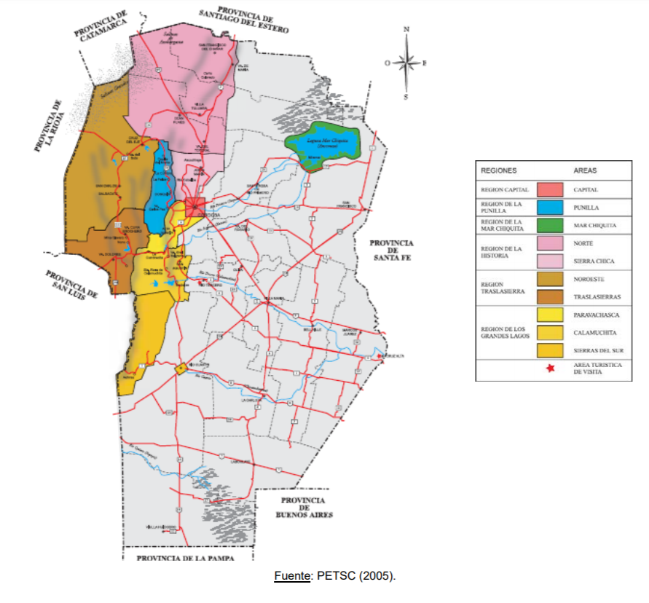
REGIÓN CENTRO
Fuente: Análisis de la región turística Centro. 2005, UnSam
http://www.unsam.edu.ar/escuelas/economia/mirador/mirador6.pdf

Slide 4
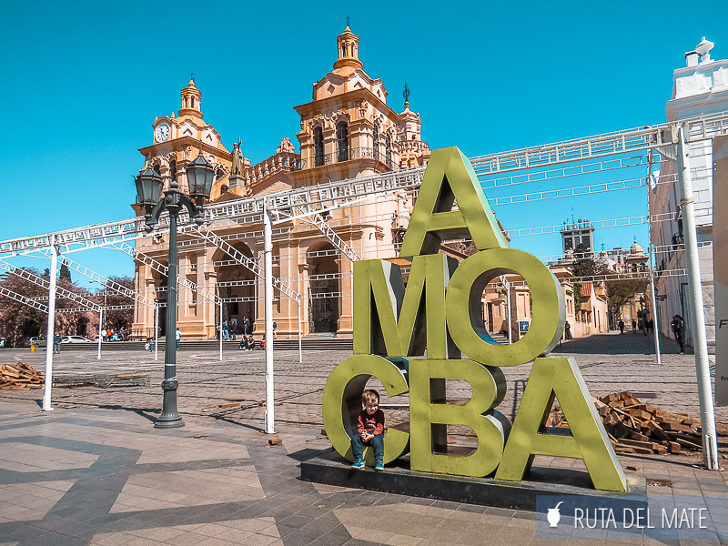
Córdoba
Región capital
Área Capital: conjuga el pasado con la modernidad de sus centros de convenciones, galerías, edificios inteligentes y centro comerciales que detentan una singular arquitectura.
Córdoba representa la segunda ciudad en importancia del país, conserva en su Centro Histórico los patrimonios monumentales de la Catedral, la Compañía, los Conventos de Santa Teresa y Santa Catalina, la Casa del Marqués de Sobremonte y el Teatro General San Martín.

Slide 5
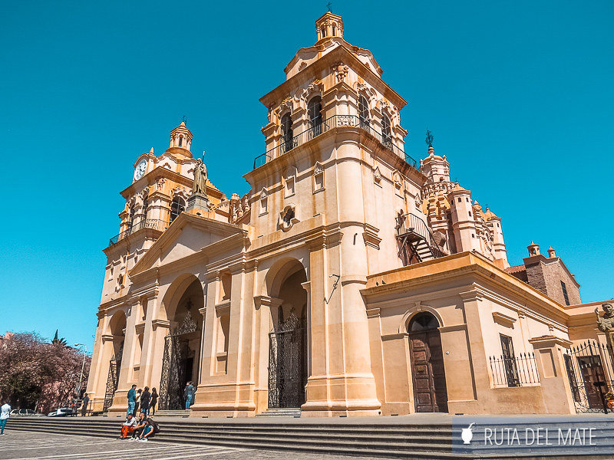
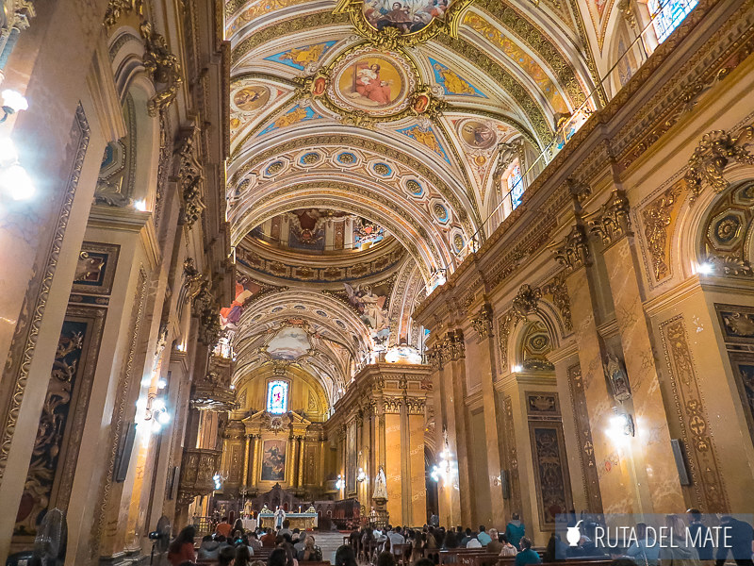
Catedral de Córdoba

Slide 6
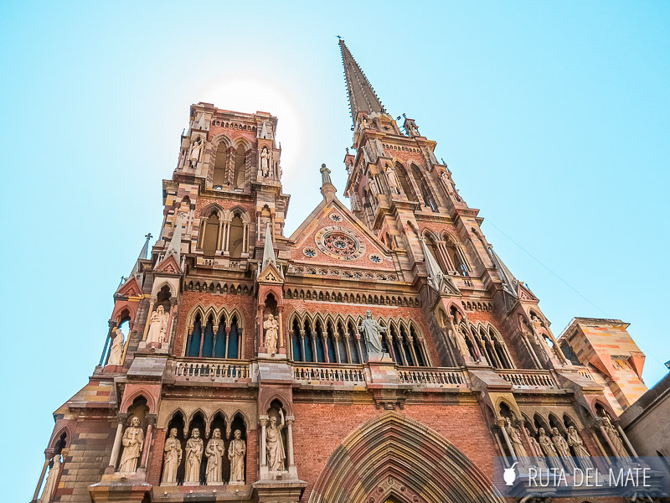
Iglesia de los capuchinos

Slide 7
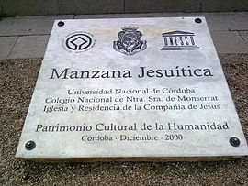
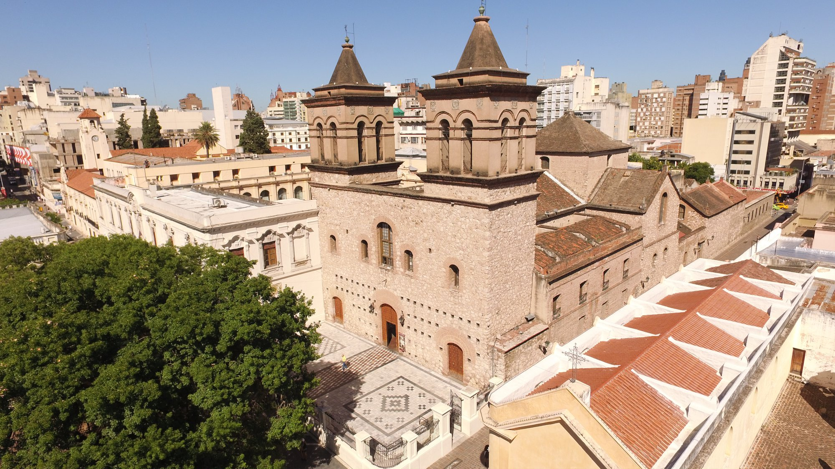

Slide 8
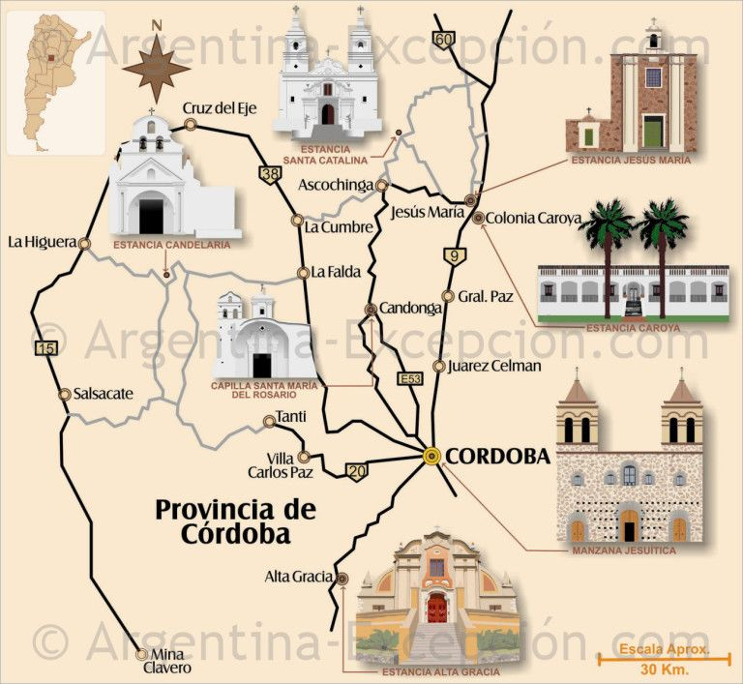
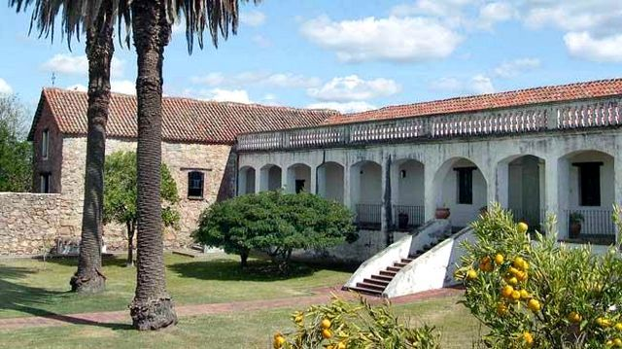
Colonia Caroya

Slide 9
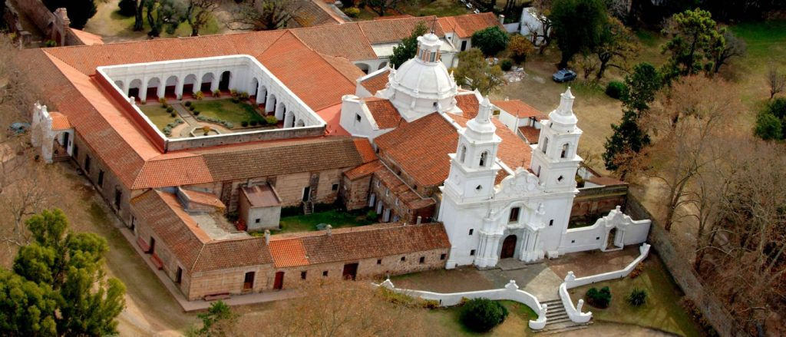
Estancia Santa Catalina

Slide 10
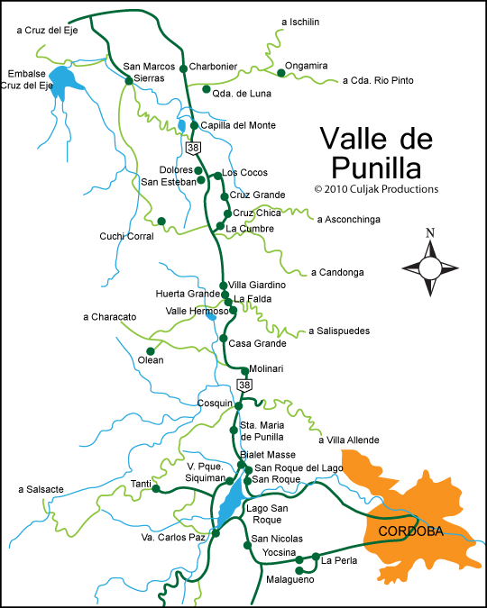
Córdoba
Región de la punilla
Área Punilla: se destaca por su carácter de valle bien definido, limitado por las Sierras Chicas al este; donde sobresalen los Cerros Uritorco y Pan de Azúcar; y por la Sierra Grande, con el macizo de Los Gigantes y las pampas altas de San Luis y Olaen al oeste.
Alberga más de 30 localidades turísticas. Entre los atractivos se encuentran los cerros y las pampas, y el agua, que en toda su extensión, se componen del río Cosquín al norte, el San Antonio al sur, el Dique San Roque y el embalse El Cajón. También caben destacar los consagrados atractivos culturales y deportivos; como el Festival Nacional del Folklore, el Rally Intern, Internacional del Automóvil y el Campamento Mundial de Parapentes, entre otros.

Slide 11
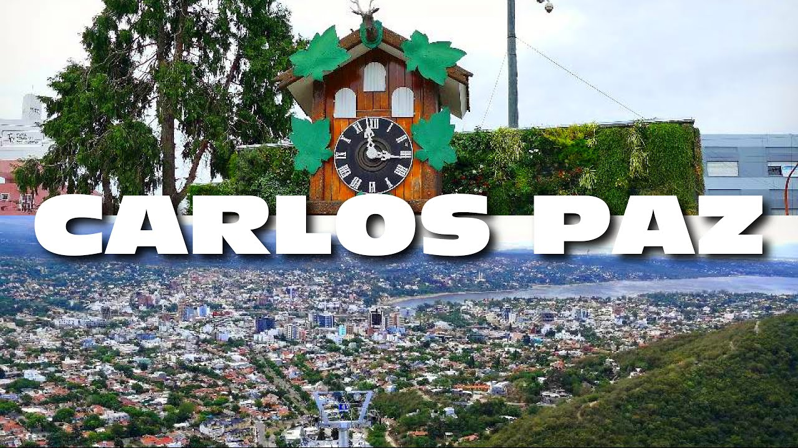

Slide 12
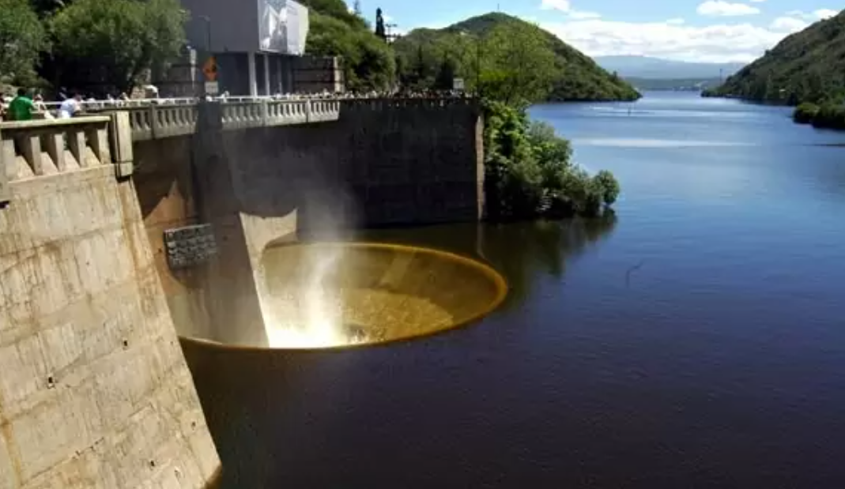
Dique San Roque

Slide 13
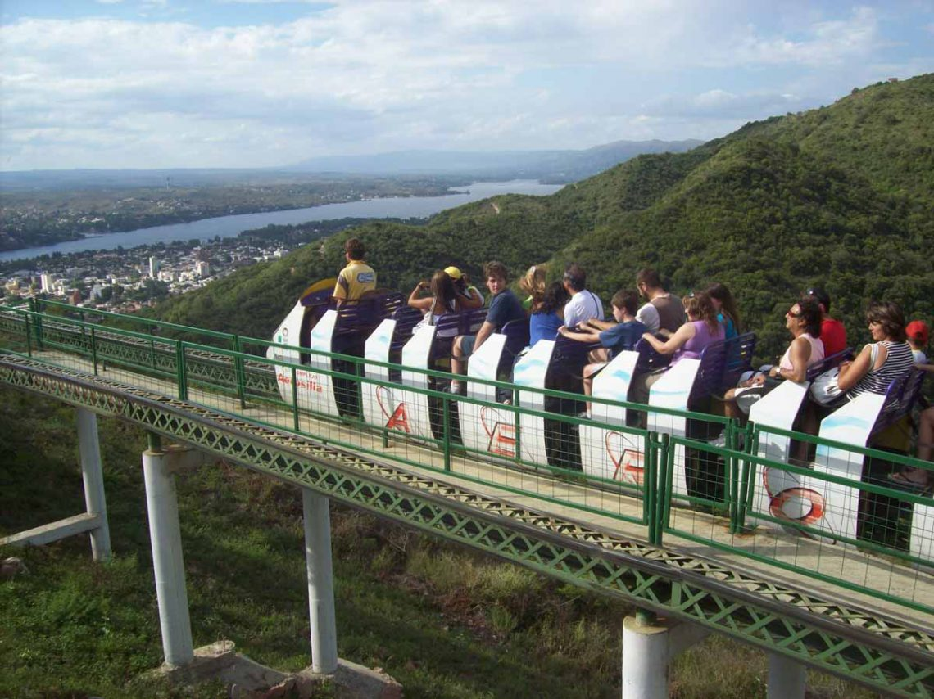
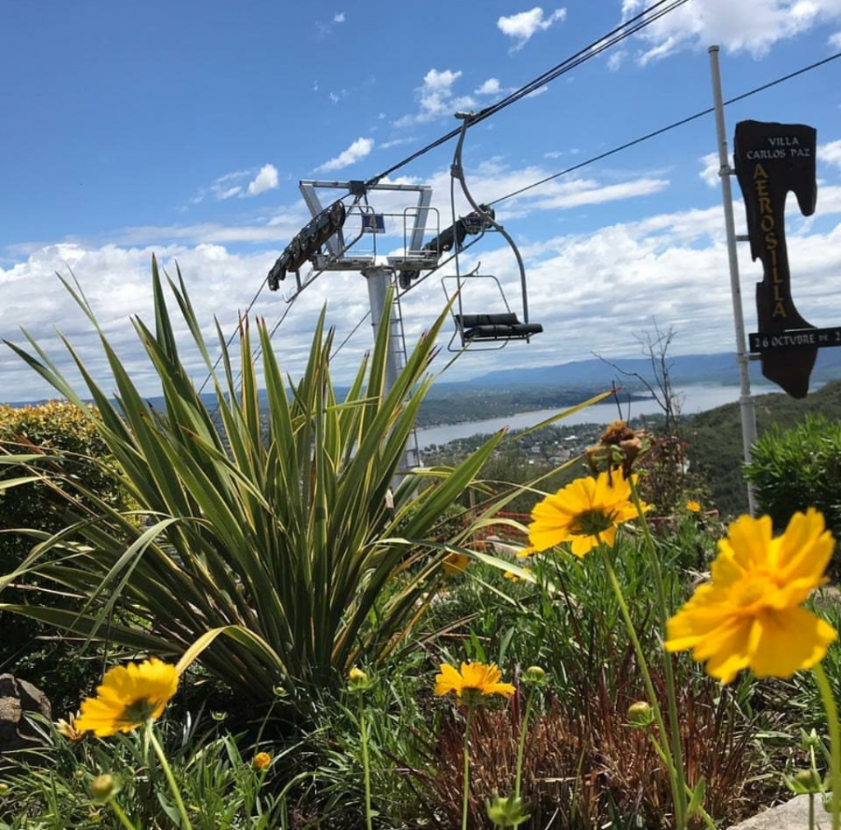

Slide 14
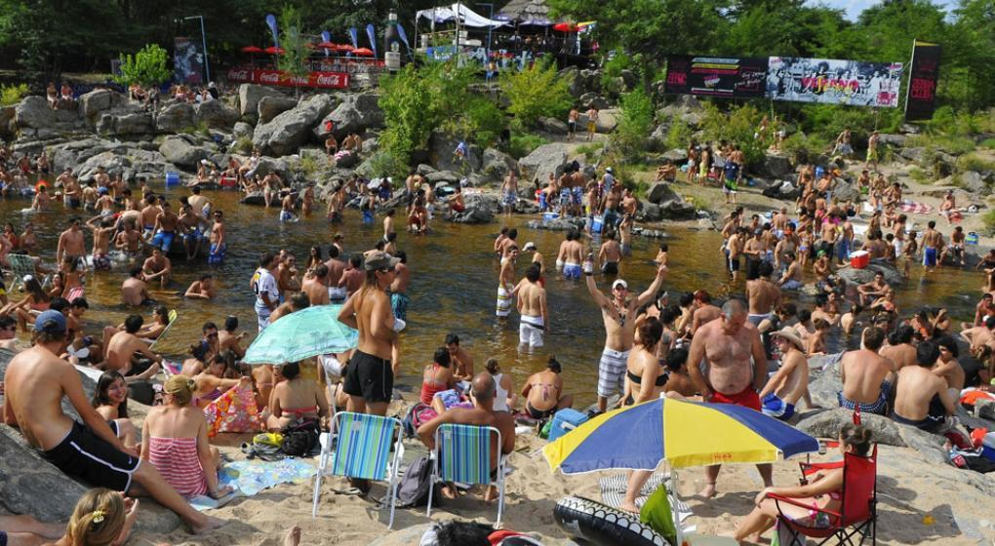

Slide 15
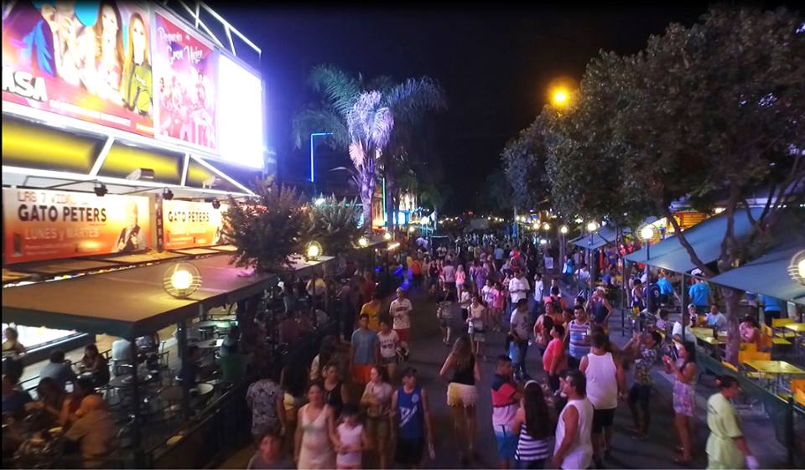

Slide 16
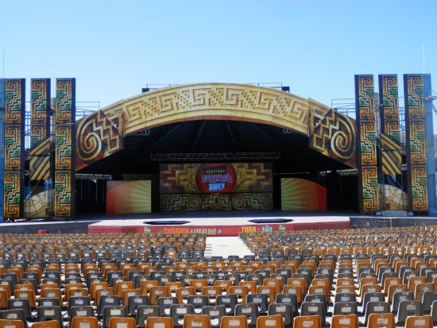
Plaza Próspero Molina, Cosquín

Slide 17
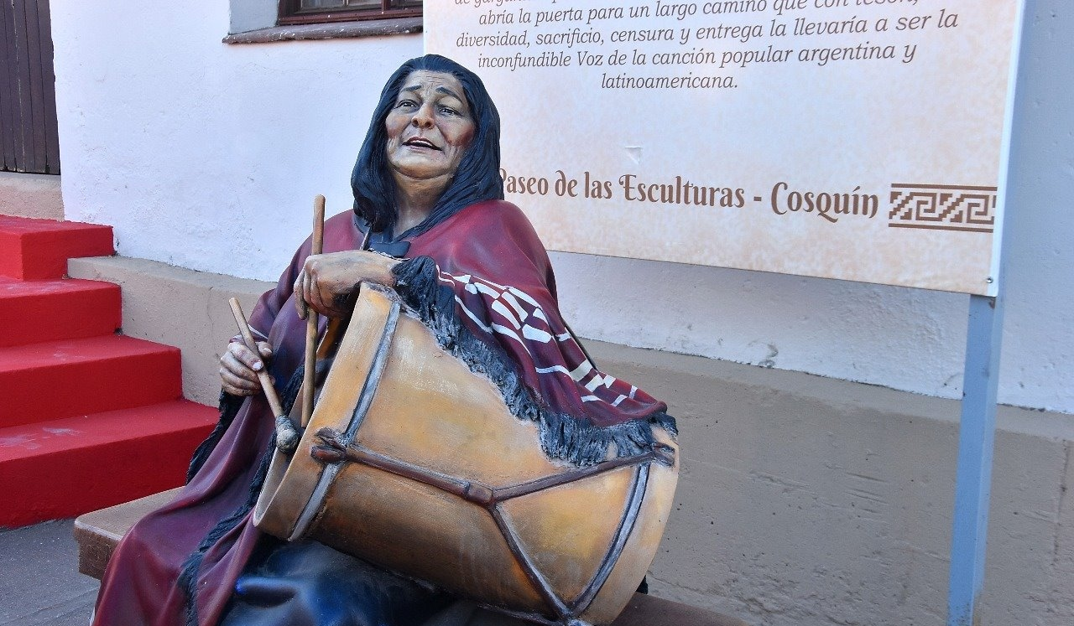

Slide 18
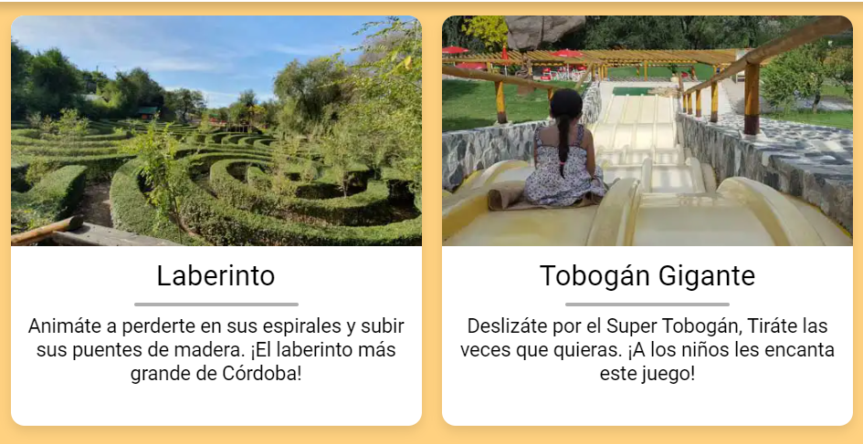

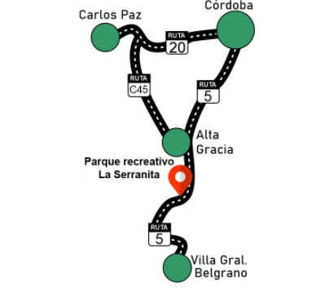
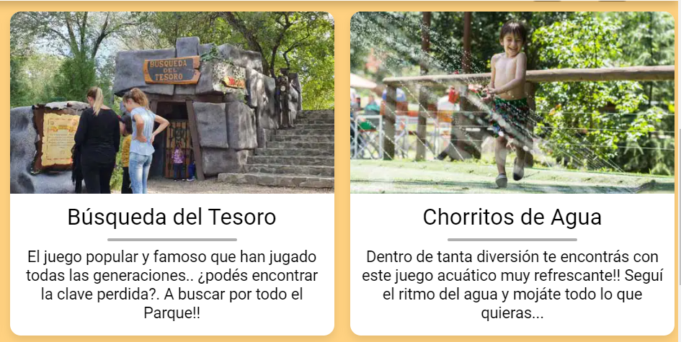

Slide 19

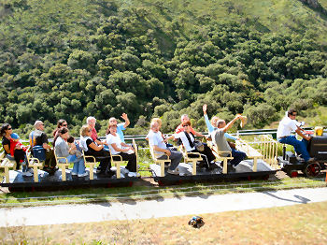
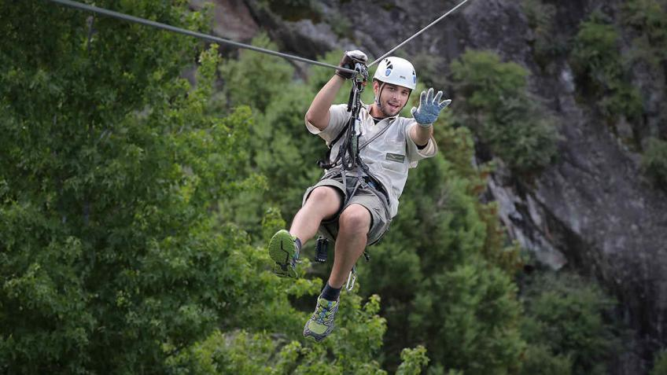

Slide 20
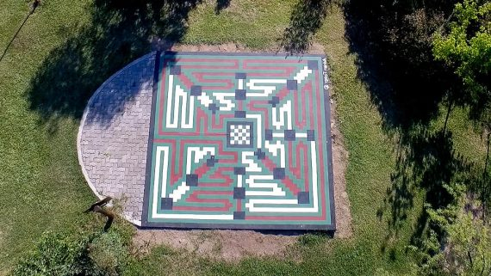

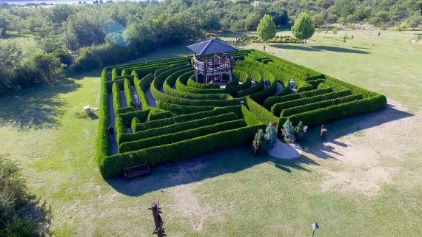

Slide 21

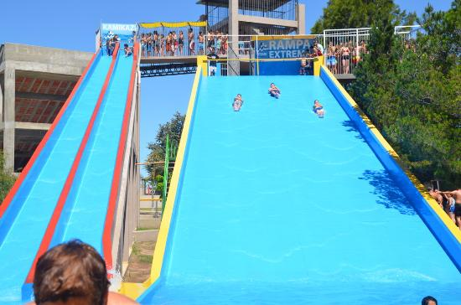

Slide 22
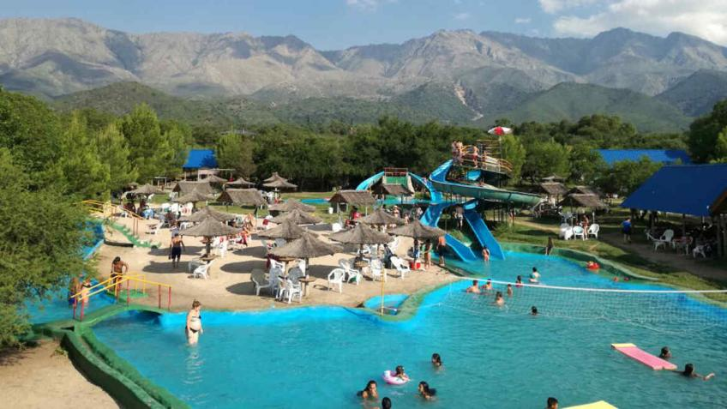
Valle Encantado, Las Rabonas, valle de Traslasierra

Slide 23
